Slide 1

Monitoring glykémie, hypoglykémie
Yvona Pospíšilová
Interní, hematologická a onkologická klinika FN Brno a LF MU Brno
pospisilova.yvona@fnbrno.cz
29.4.2021

Slide 2
Hypoglykémie - příznaky, podklad, diagnostika
Léčba hypoglykémie
Monitoring glykémií

Slide 3
Hypoglykémie - příznaky, podklad, diagnostika
Léčba hypoglykémie
Monitoring glykémií

Slide 4
Normální odpověď na pokles glykémie:
Snížení sekrece inzulinu (kolem glykémie 4,5 mmol/l) - vteřiny
Zvýšení sekrece glukagonu a adrenalinu (kolem glykémie 3,6-3,9 mmol/l) - minuty
Zvýšení sekrece STH, kortizolu - hodiny
Pro mozek je glukoza zcela nezbytná – příznaky tzv. neuroglykopenie (glykémie pod cca 3,0-2,8 mmol/l)

Slide 5
Příjem potravy vede ke snížení tvorby glukózy v těle
Lačnění a fyzická aktivita vede ke zvýšení glukoneogeneze a glykogenolýzy v játrech (a kostním svalu a ledvinách)

Slide 6
Glukagon stimuluje glykogenolýzu a glukoneogenezi hlavně při hladovění
Adrenalin a kortizol stimuluje glykogenolýzu a glukoneogenezi hlavně při fyzické aktivitě a stresu

Slide 7
Patologická odpověď na snížení hladiny glykémie u diabetiků
Chybí reakce snížením endogenního inzulinu
Chybí zvýšení glukagonu
Reakce adrenalinu je opožděná (je zvýšený glykemický práh, který adrenergní odpověď vyvolá, tedy je nižší hladina glukózy, na kterou tělo reaguje )

Slide 8
Dg. hypoglykémie
Klinická dg?
norm. hodnota glykémie 3,9-5,6 mmol/l
dg hypoglykémie 3,8 mmol/l a níže
většinou 2,2-2,6 mmol/l
Klinicky individuální (u dospělých většinou pod cca 2,8 mmol/l, u dětí až u cca 2,2 mmol/l)

Slide 9
Dg hypoglykémie – ADA + EASD 2017:
pod 3 mmol/l (54 mg/dl)
hlavně pro studie

Slide 10
Klinické příznaky hyperglykémie
Žízeň, sucho v ústech, časté močení
Porucha vědomí až bezvědomí
Nechutenství
Ospalost, slabost, únava, zmatenost
Nevolnost, zvracení, bolesti břicha
Rozmazané vidění
Dehydratace
„Kussmaulovo“ dýchání (metabolická acidóza)

Slide 11
Klinické příznaky hypoglykémie adrenergni příznaky
Třes
Pocení
Tachykardie, palpitace
Nervozita, úzkost
Hlad
Bledost

Slide 12
Klinické příznaky hypoglykémie známky neuroglykopenie
Snížená neuropsychická výkonnost
Neschopnost se soustředit
Obtížná řeč, brnění kolem úst
Ospalost
Nevolnost
Porucha vidění, diplopie
Porucha chování, změna nálady
Zmatenost
Křeče

Slide 13
Klinické příznaky hypoglykémie nespecifické
Bolesti hlavy
Celková slabost
Nauzea
Sucho v ústech
Porucha vědomí až bezvědomí
Poruchy srdečního rytmu, náhlá smrt

Slide 14
„Nepravá postprandiální hypoglykémie“
přemrštěná odpověď na příjem potravy i u zdravých jedinců – zde tolerance glukózy v normě
vegetativní dystonie u astenických nebo obézních jedinců – zde tolerance glukózy v normě
počínající DM – dysregulace glykémií!!

Slide 15
Postprandiální hypoglykémie
Zrychlená evakuace žaludku po operacích žaludku („dumping syndrom“)
Poruchy metabolismu u dětí (galaktosémie, fruktózová intolerance)

Slide 16
Hypoglykemické stavy nalačno
Nedostatek kontrainzulárních hormonů (insuficience nadledvin a hypofýzy)
Onemocnění jater (porucha glykogenolýzy a glukoneogeneze) a ledvin (snížení glukoneogeneze a snížená degradace inzulinu)
Účinek léků a alkoholu

Slide 17
Hypoglykemické stavy nalačno
Extrapankreatizké nádory – zvýšená spotřeba glukózy nádorem
Zvýšená produkce inzulinu (inzulinom, extrapankreatické nádory – zvýšená produkce insulin-like-hormonů)
Autoimunitní onemocnění
Vrozená onemocnění

Slide 18
Hypoglykemické stavy nalačno
Septické a šokové stavy
Kardiální selhávání
Protrahované hladovění a extrémní fyzické vyčerpání
Hypothyreoza

Slide 19
Příčiny hypoglykémie u diabetiků
Zvýšená fyzická aktivita
Snížený příjem potravy
Alkohol, drogy
Léky – např. betablokátory (tlumí adrenergní projevy hypoglykémie)
Terapie inzulinem a preparáty sulfonylurey
Porucha funkce ledvin a jater
Přítomnost autonomní neuropatie

Slide 20
Hypoglykémie při terapii inzulinem
Chyba ve velikosti dávky
Chyba v aplikační technice
Nespolupráce pacienta
Zvýšená absorpce inzulinu z podkoží
  slunění, zvýšená teplota okolí
  fyzická zátěž v místě aplikace

Slide 21
Úprava dávky inzulinu při fyzické aktivitě
Monitorovat glykémii před, během a po cvičení
Necvičit při glykémii nad 16 či pod 5 mmol/l
Před cvičením snížit dávku inzulinu o 25-50%
Před cvičením navíc 20-40 S při glykémii pod 7 mmol/l
Během cvičení jíst každou hodinu navíc 10-40 g S (sušenky, sladké nápoje)

Slide 22
Porucha vnímání hypoglykémie („hypoglycaemie unawarness“)
Porušená sympatoadrenální regulace (nutný vyšší pokles glykémie k vyvolání aktivaci sympatiku)
- napomáhá tomu i porucha glykoregulačních mechanismů na snížení glukózy (nejprve pokles a opoždění vyplavování glukagonu, pak i adrenalinu)
- dále je přítomen i zvýšený glykemický práh – snižuje se hodnota glykémie která vyvolá příznaky

Slide 23
Porucha vnímání hypoglykémie (hypoglycaemie unawarness)
Zhoršuje se po každé hypoglykémii (trvá asi 48 hodin po hypoglykémii)
Reverzibilní
I za cenu přechodně vyšších glykémií je nutno se hypoglykémiím vyvarovat (na cca 2-4 týdny)

Slide 24
Opakované a těžké hypoglykémie stejně jako „nevnímání hypoglykémie“ je možnou indikací
  k aplikaci inzulinové pumpy
  event. k transplantaci pankreatu či beta bb. pankreatu

Slide 25
Noční hypoglykémie
Lze zaspat!
„Somogyiho efekt“ - protrahovaná kontraregulační hyperglykémie po hypoglykémii….
Cave: nutno odlišit od „Dawn fenoménu“ – vzestup glykémie kolem 4. hodiny ranní

Slide 26
Hypoglykémie u DM 1. typu
Vpodstatě nevyhnutelná (lehká 1-2x týdně, těžká 1-2x ročně
Labilita DM
Labilita také u:
  pankreatogenního DM
  DM spojeného s jinými endokrinními chorobami (onem. štít. žlázy, celiakie)

Slide 27
Hypoglykémie u DM 2. typu
Minimálně 10 x nižší frekvence
Často „domnělá hypoglykémie“
Příčina morbidity i mortality u KVO onemocnění? (arytmie!)

Slide 28
Studie HAT
Diabetes Obes Metab. 2016 Sep;18(9):907-15. doi: 10.1111/dom.12689. Epub 2016 Jun 20.
Khunti K: Rates and predictors of hypoglycaemia in 27 585 people from 24 countries with insulin-treated type 1 and type 2 diabetes: the global HAT study.

Slide 29
  retrospektivní i prospektivní sledování
75 % pac. i lékařů se hypo obává
za 4 týdny mělo 85 % pac. hypoglykémii,
z toho 13 % těžké a 35 % noční hypo
Ano - délka trvání DM
Ne - výška glyk. HB
Nutnost opakované edukace!

Slide 30
Lehká hypoglykémie – pacient zvládne sám
Těžká hypoglykémie – nutna pomoc druhé osoby
„Domnělá hypoglykémie“
  u nediabetiků
  u diabetiků

Slide 31
Hypoglykémie nebo hyperglykémie?
Rychlost nástupu
Zkušenosti pacienta
Monitorace glykémií v posledních hodinách a dnech
Aktuální aktivita a stav pacienta
Způsob terapie
Nejasnosti trvají……

Slide 32
Hypoglykémie nebo hyperglykémie?
Rychlost nástupu:
  Hyperglykémie většinou pomalu
  Hypoglykémie většinou rychle

Slide 33
Hypoglykémie nebo hyperglykémie?
Zkušenosti pacienta
Monitorace glykémií v posledních hodinách a dnech

Slide 34
Hypoglykémie nebo hyperglykémie?
Glykémie v období nemoci:
  Infekční, horečnaté či jiné závažné onemocnění, včetně operace, vede k aktivaci „antiinzulárních hormonů“ – hyperglykémie
  Pozor i na změnu medikace….!

Slide 35
Hypoglykémie nebo hyperglykémie?
Způsob terapie:
  Inzulin + preparáty SU mohou vést k hypoglykémiím
  Inkretiny, glifloziny, glitazony by samostatně k hypoglykémiím vést neměly

Slide 36
Hypoglykémie nebo hyperglykémie?
Nejasnosti trvají……:
  léčba jako při hypoglykémii…
  aplikace glukózy…..

Slide 37
Hypoglykémie - příznaky, podklad, diagnostika
Léčba hypoglykémie
Monitoring glykémií

Slide 38
Terapie hypoglykémie
1) Jednoduché sacharidy - 10-30 g (2 sklenky džusu či koka-koly, 3-5 kostek cukru, 2-3 lžíce medu, 6 lžiček glukopuru, glukozové bonbony)
2) Komplexní sacharidy (sušenky, rohlíky)
Glykémie se zvýší za 10-15 minut

Slide 39
Terapie hypoglykémie
20-40 % Glukoza i.v. (20-80 ml)
1 mg Glucagonu i.m.
Snížení dávky inzulinu před cvičením
Častá monitorace
Vyvarování se hypoglykemizující činnosti či medikace

Slide 40
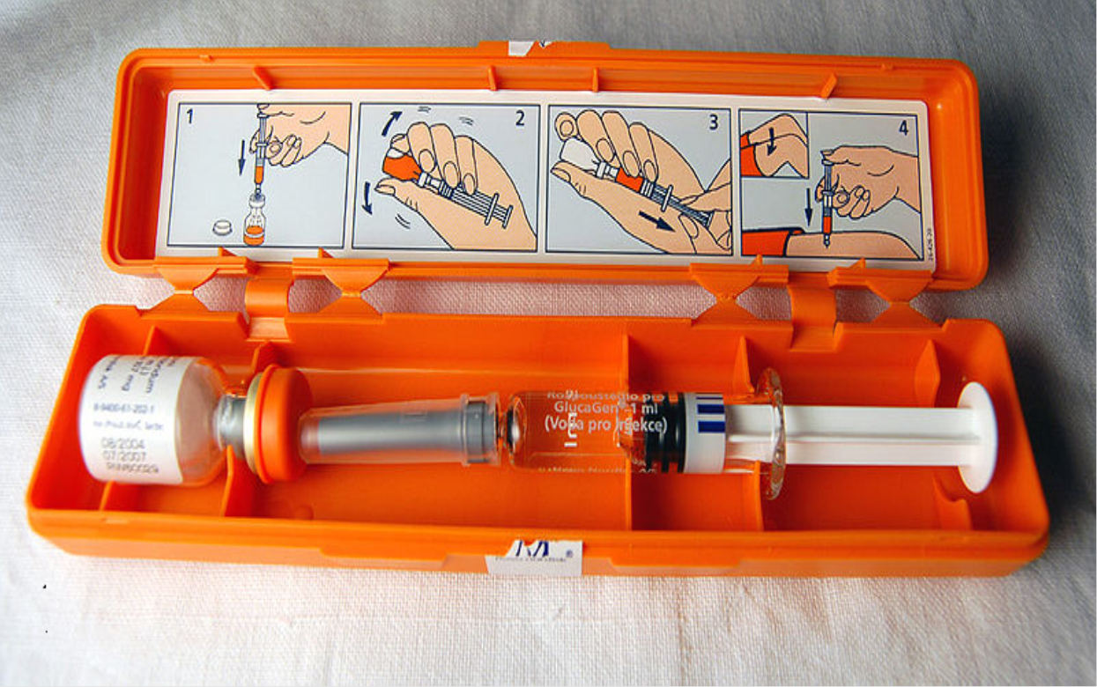
Glukagon
mobilizuje štěpení jaterního glucagonu
krátkodobý efekt - nutno se posléze najíst
ne při podávání SU
GlukaGen Hypo KIT

Slide 41
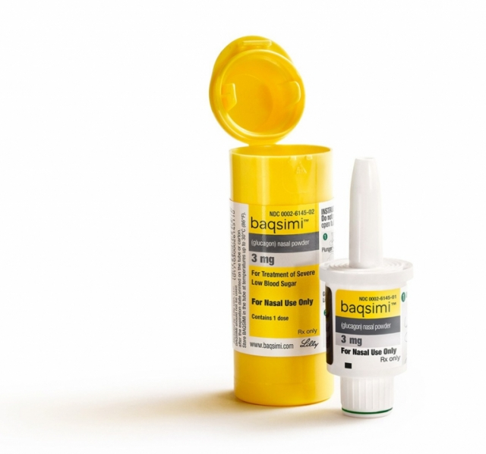
Glukagon
BAQSIMI – glukagon nosní zásyp – Elli-Lilly – od 7/2020 v ČR
- od 4 let věku
- lze i v těhotenství
- není nutnost nádechu – pasivní absorpce

Slide 42
Častá monitorace glykémií v následujících 24 hodinách…:
  …protrahované hypoglykémie (preparáty SU)
  …reaktivní hyperglykémie

Slide 43
Diff. dg
Epilepsie
Cévní mozková příhoda

Slide 44
Hypoglykémie a řízení motorových vozidel
Povinnost řidičů profesionálů, kteří užívají léky s potenciálem vyvolání hypoglykémie, aby si v souvislosti s výkonem povolání – řízení – monitorovali pravidelně 2x denně glykémie, aby byli řádně poučeni o příznacích a nebezpečí hypoglykémie a aby tuto znalost prokázali – tedy aby diabetolog mohl z dokumentace toto doložit. Řidiči profesionálové musí být sledováni u diabetologa.
Ztráta způsobilosti k řízení pro všechny řidiče v případě druhé a další těžké hypoglykemie, t.j. hypoglykémie vyžadující pomoc druhé osoby, v posledních 12 měsících.

Slide 45
Hypoglykémie – příznaky, podklad, diagnostika
Léčba hypoglykémie
Monitoring glykémií

Slide 46
Důležitá variabilita glykémií během dne ale i ze dne na den….
SMBG - Glukometry (Self Monitoring Blood Glucose)
CGM (Continual Glucose Monitoring)
FGM (Flash (okamžitý) Glucose Monitoring) – význam při měření minimálně více jak 10 x denně – implantabilní senzory

Slide 47
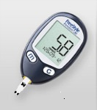
Měření glykémií pacientem – „selfmonitoring“
Glukometry – úhrada pojišťovny-1/6 let
Testovací proužky (úhrada pojišťovny 100…2 500 kusů/rok)
Lancety a autolancety (úhrada pojišťovny 100 ks/rok a 1/5 let)
Jehly do inz. apl. 500 ks/rok
Nově změny od 1.12.2019

Slide 48
Proužky – 50 kusů cca 500-700 Kč
Senzor – 1 200 Kč
Glukometr – cca 850-1 500 Kč

Slide 50
Monitorace glukozy – nové možnosti:
Rt (real-time) CGM:
Kontinuální monitorace glukozy
má i alarmy + výstrahy (tedy vhodnější při těžkých hypoglykémiích a nepoznaných hypoglykémiích)
složitější na používání
F (flash) CGM:
Okamžitá monitorace glukozy
jen „na vyžádání“ pacienta, ale data se ukládají a lze zpětně dohledat, např. i Time in Rage…
mírně horší výsledky jak r CGM (studie CORIDA ČR)

Slide 51
Kontinuální monitorace glukózy
CGM (Continuous Glucose Monitoring)
Elektroda v podkoží (tzv. glukózový senzor) snímá glukózu v interstitiální tekutině v podkožní tkáni – výška glykémie převáděna na elektrický signál
Monitor beztrátově přijímá každých 10 vteřin signál a každých 5 minut ukládá průměrné naměřené koncentrace glukozy (téměř 300 informací/den)

Slide 52
Kontinuální monitorace glukózy
Nevysvětlitelné hladiny glykémií
Vyhledávání hypoglykémií
DM v těhotenství
DM u dětí
Vyhodnocování denních aktivit

Slide 53
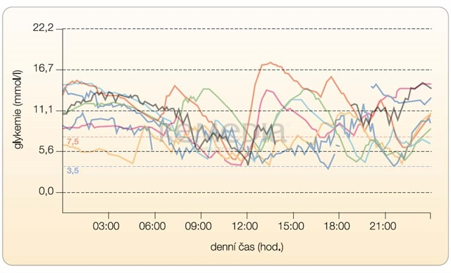
CGM – grafické zobrazení

Slide 54
Kontinuální monitorace glukózy
Nově i spojení s dávkovačem inzulinu (systém MiniMed Paradigm Veo) – první inzulínová pumpa s kontinuální monitorací glukózy a s funkcí automatického vypnutí podávání inzulinu
Sensor – 6 (- 10) dní (pozor: kožní komplikace)

Slide 55
Úhrada pojišťovny (2019)
  4/rok dospělí, + výjimečně navýšení (žádost pojišťovně)
  děti do 18 let plně hrazeno 144 dní
  Předpis vázán na Diabetologická centra
Kontinuální monitorace glukózy

Slide 56
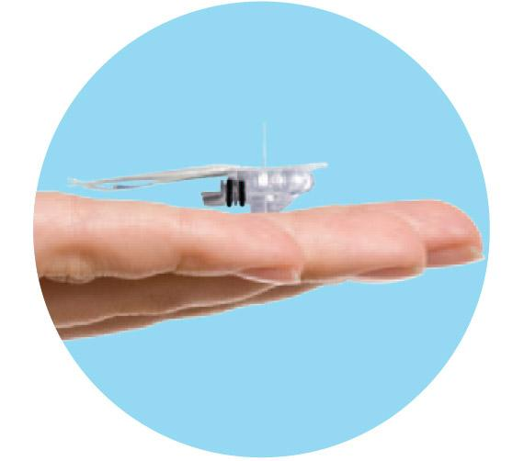
Kontinuální monitorace glukózy

Slide 57
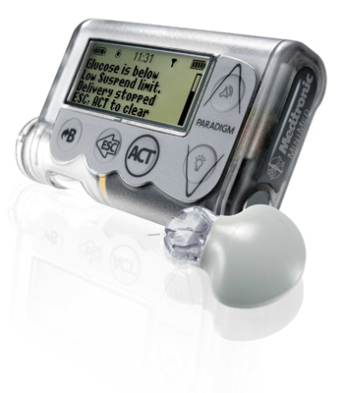
Kontinuální monitorace glukózy

Slide 58
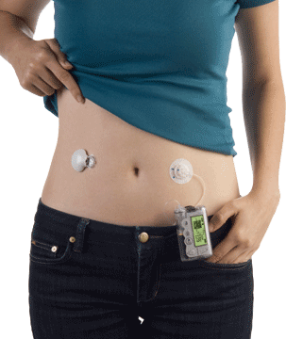
Kontinuální monitorace glukózy

Slide 59
Kontinuální monitorace glukózy
Vypočítaný/odhadovaný HBA1C, správně „glucose management indicator“: vypočítáván automaticky ze senzoru
stačí 14 dní monitorace
u některých pacientů nahradí HBA1C, protože bude v některých případech přesnější

Slide 60
FreeStyle Libre Systém – FGM (Flash Glucose Monitoring)
- implantabilní senzor v paži
- monitor v krabičce (přejedeme senzor v paži a nasbíráme data)
- nemusí se kalibrovat s glukometrem
- něco mezi kontinuální monitorací a měření glukometrem
- vibruje při patologické glykémii (pod 3,9 a nad 10 mmol/l)
  úhrada pojišťovny - 1 ks/4 roky monitor + senzor 26 ks/rok

Slide 61
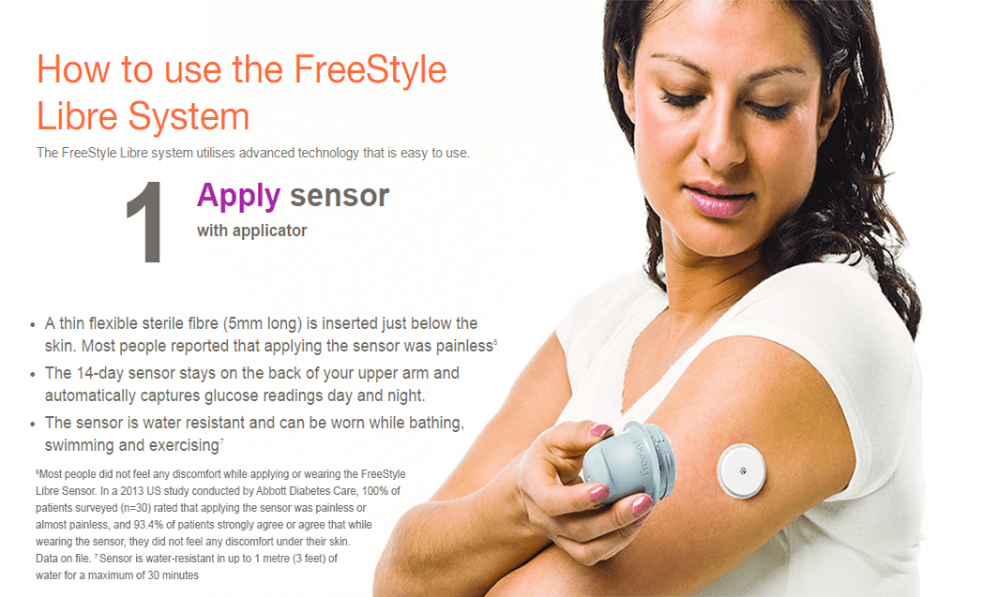

Slide 62
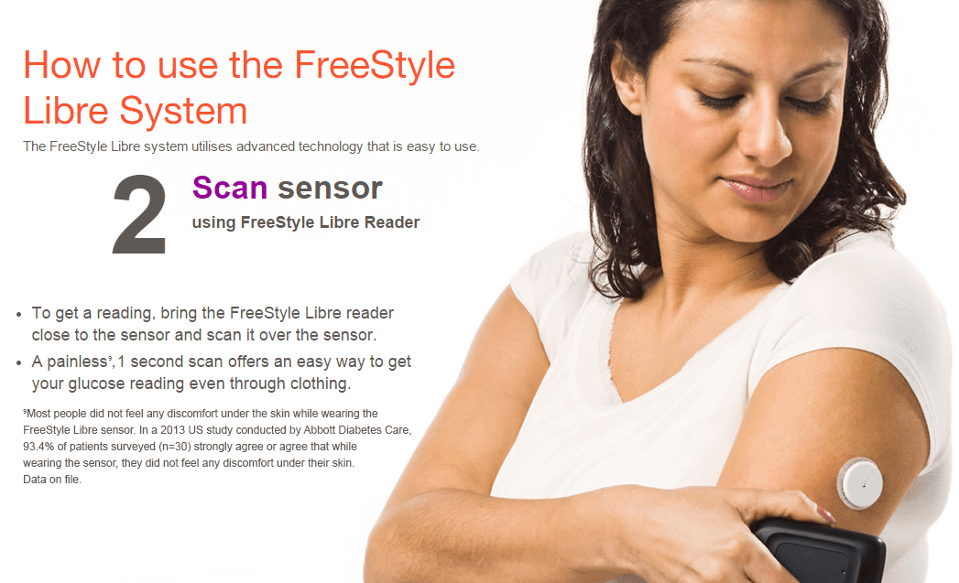

Slide 63
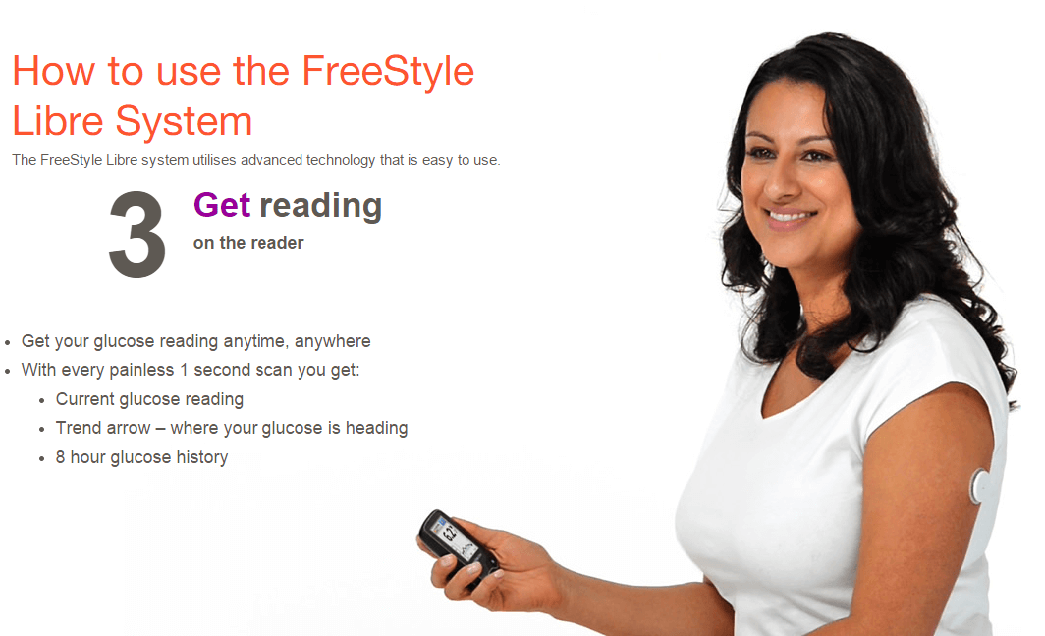

Slide 64
EVERSENSE XL - CGM
dlouhodobý implantovaný glukózový senzor (implantabilní rt CGM)
měří hodnotu glukózy na fluorescenčním podkladě
implantace subkutánně do paže (chirurgický zákrok)
např. vibrace při blížící se hypoglykémii…
bývá implantován asi 3-6 měsíců

Slide 65
ČDS: Použití inzulinové pumpy a glukózových senzorů - 2019
Nejčastěji DM typu 1. časté hypoglykémie, pankreatogenní DM, labilní DM
Inzulinová pumpa: největší výhoda u těch co nedosahují dobré kompenzace nebo mají časté hypoglykémie
Kontinuální monitorace glykémií: profitují všichni
Pacienti sami preferují senzory před pumpami: způsob monitorace glykémií je důležitější jak forma aplikace inzulinu

Slide 66
Variabilita glykémií – nejlépe kolísání více jak v rozmezí větším jak 3,5 mmol/l do 33-36 %
Čas v cílovém rozmezí (Time in Rage) – co nejdelší čas udržet glykémii v určitém daném rozmezí, dop. hodnoty:
  čas strávený v cílovém rozmezí - 76 %
  čas strávený v hypoglykémii – do 4 %
  čas strávený v hyperglykémii – do 20 %

Slide 67
„Pokročilý hybridní uzavřený okruh“
Pacienti jsou navigování programem v pumpě k úpravě inzulinu
Různé režimy – spánek (nižší cílová glykémie), sport (vyšší cílová glykémie), dovolená, menstruace:
různé bazální dávky, různé hodnoty zvýšení a vypínání inzulinu, různé nastavení cílových hodnot glykémií, pumpy mění dávkování bazálního inzulinu i dle časového trendu změny glykémií…

Slide 68
Hybridní systémy v ČR:
Control IQ – TANDEM
Medtronic MiniMed 7806
DIY – Andropoid APS
NovoRapid, Fiasp, Aspart, Lispro
Spojení s mobilem, cloudová úložiště, analýza dat…
Budoucnost: bihormonální plně automatizovaná umělá slinivka: inzulin + glukagon

Slide 69
Hypoglykémie je častá a obávaná komplikace léčby diabetu
Hypoglykémie omezuje možnosti dobré kompenzace diabetu
Nové léky a možnosi intenzivní monitorace glykémií a opakovaná edukace pacienta vedou ke snížení četnosti hypoglykémií
Nutná významná spolupráce pacienta!

Slide 70
www.hypoglykémie.cz
pravidlo „15“: 15 g glukózy – po 15 minutách dalších 15 g glukózy

Slide 71
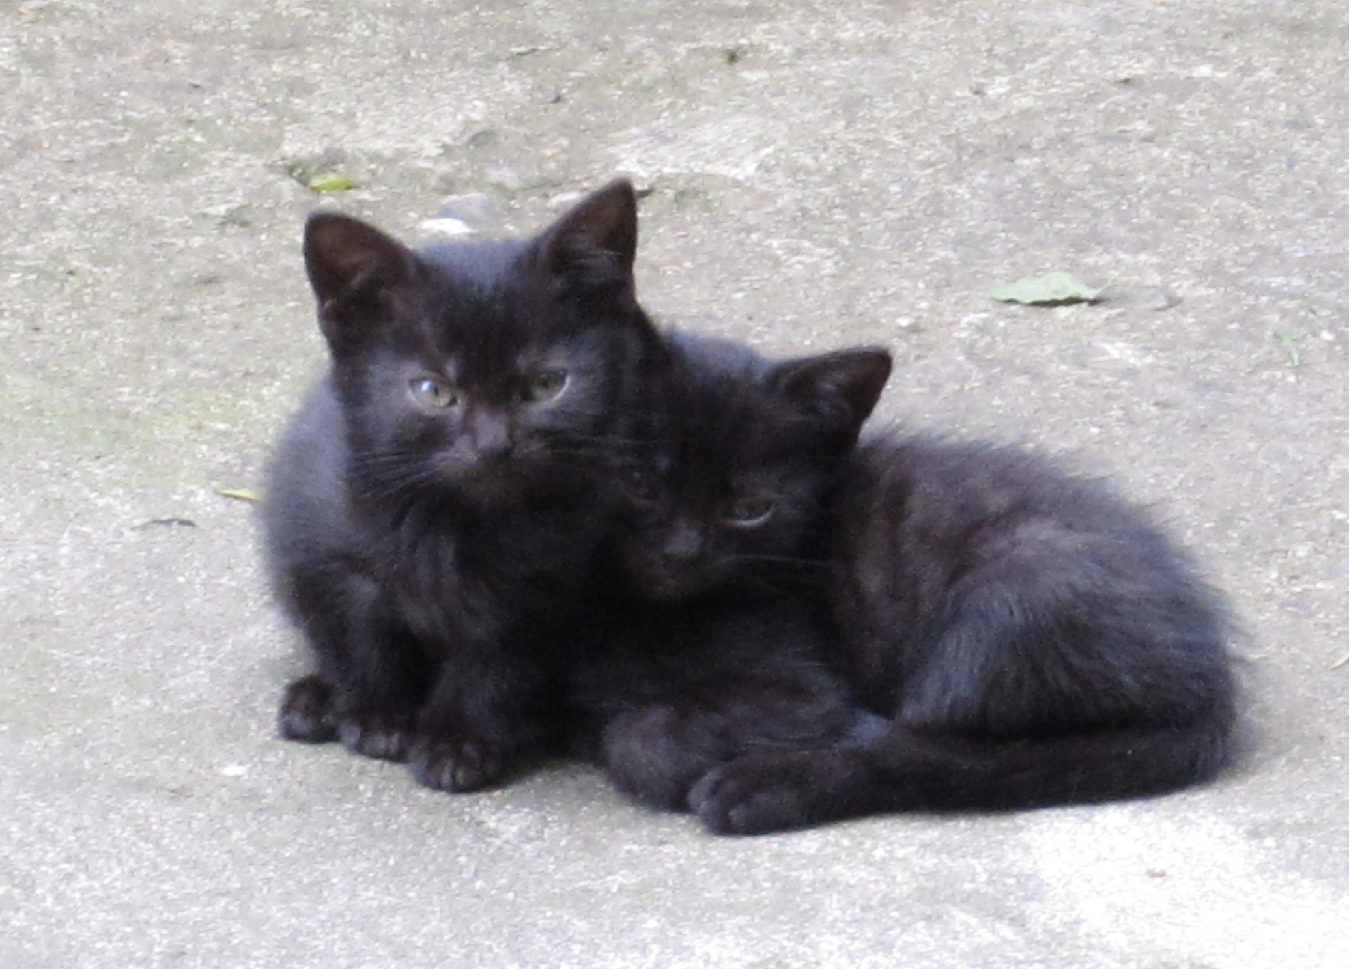
Děkuji vám za pozornost

